Slide 1
MONITORES DE PLASMA
INSTITUTO FEDERAL DE EDUCAÇÃO, CIÊNCIA E TECNOLOGIA DO RIO GRANDE DO NORTE

Slide 2
INSTITUTO FEDERAL DE EDUCAÇÃO, CIÊNCIA E TECNOLOGIA DO RIO GRANDE DO NORTE
Curso: Manutenção e Suporte em Informática - 4.01112.1V
Grupo: Lucas Soares Pereira Barros
Maria Clara Silva de Melo
João Pedro Matias Nascimento
Erick Willy Martins Machado
MONITORES DE PLASMA
Disciplina: Manutenção de Periféricos
Professor: Jean Galdino

Slide 3
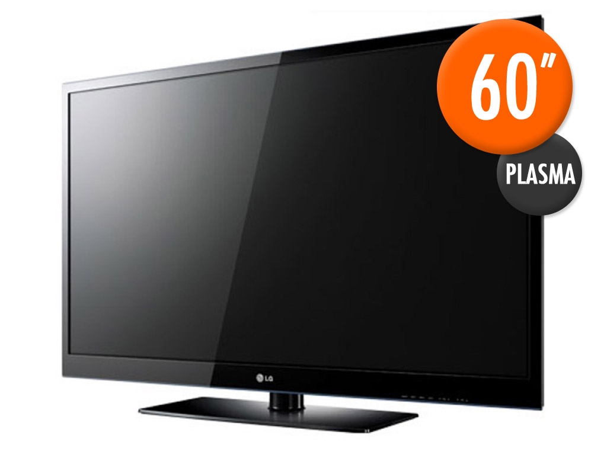
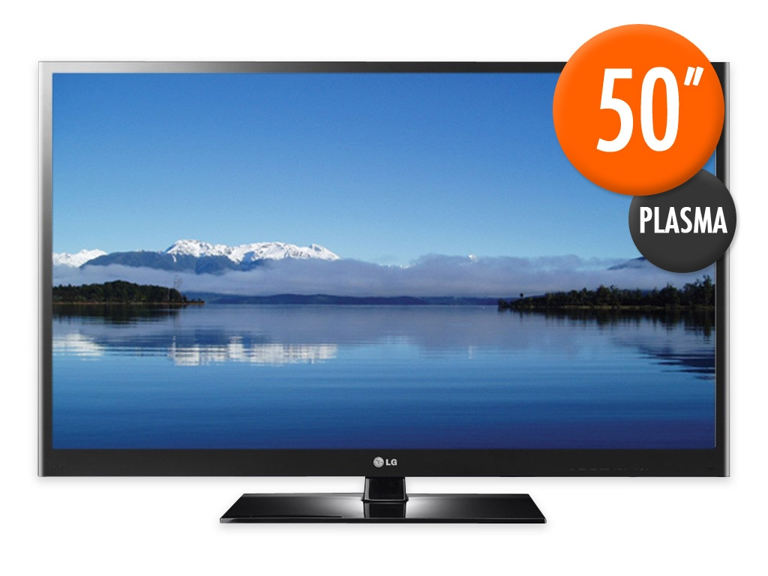
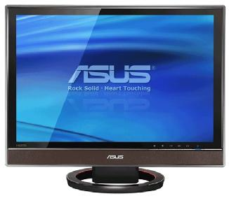
Plano de Exposição
Introdução
Histórico
Características
Vantagens e Desvantagens
Princípio de Funcionamento
Comparativo de Tecnologias
Partes Integrantes
Fabricantes e modelos
Defeitos mais comuns
Conclusão

Slide 4
Introdução
Dispositvo baseado na tecnologia PDP (Plasma Digital Painel);
Tela totalmente plana;
Apresentam até 150 polegadas junto a uma resolução máxima de 2000p;
Painéis finos com boa reprodução de cor e em Widescreen.

Slide 5
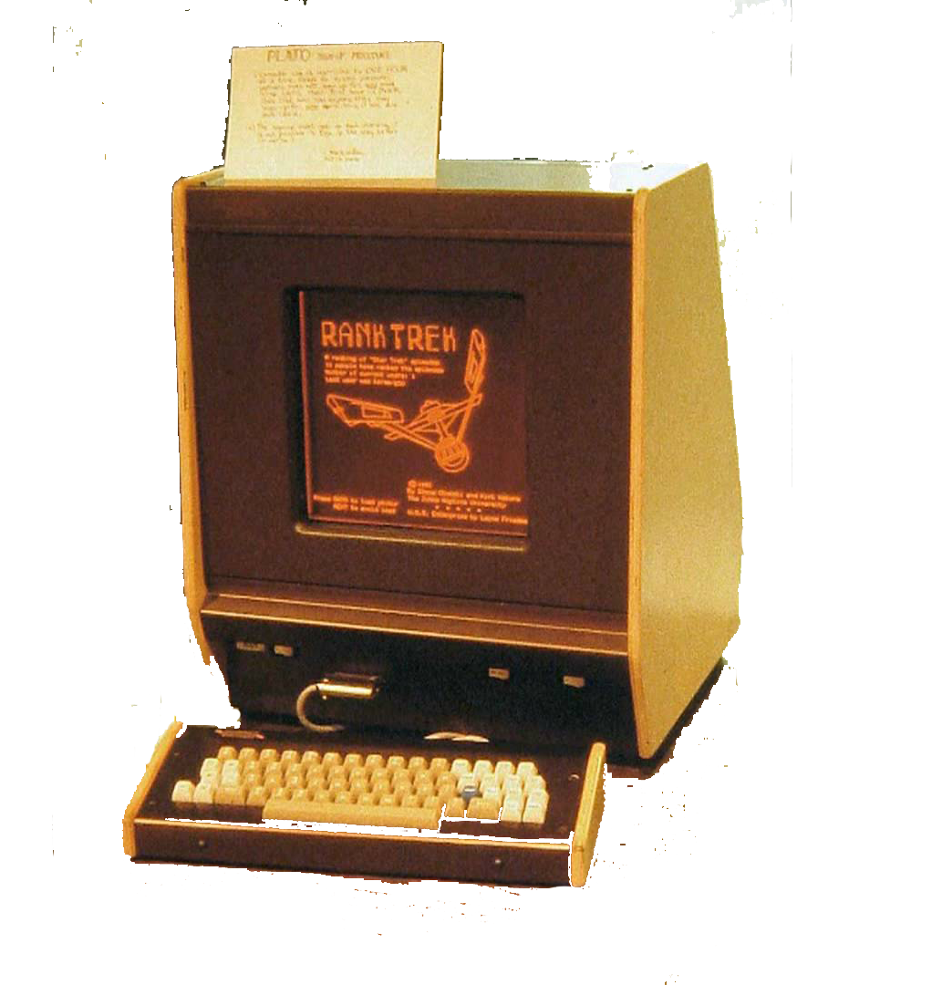
Histórico
1964 - primeiro desenvolvimento para o PLATO Computer System, pela Universidade de Illinois;
Desenvolvido por Donald Bitzer, Gene Slottow e Robert Wilson;
1983 - IBM lançou um display monocromático capaz de exibir 4 IBM’S 3270;
1994 - Panasonic assume parceria com a Plasmaco para focar no desenvolvimento de telas de plasma;
1997 - Fujitsu juntamente com a Philips e a Pionner lançam telas de 42” que atingiam até 852x480 pixels custando até 15 mil dólares.

Slide 6
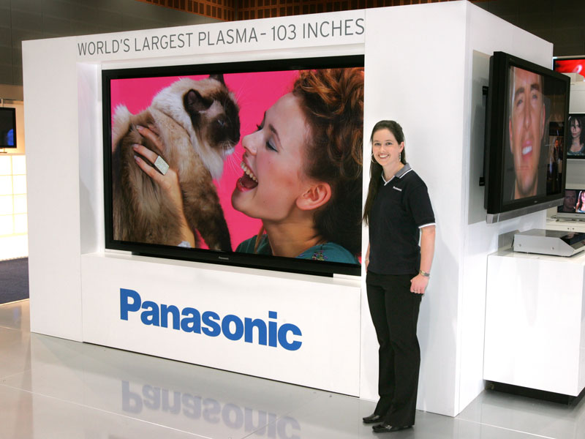
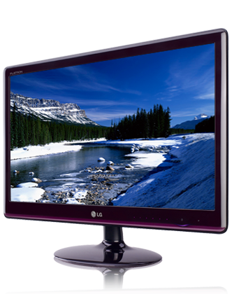
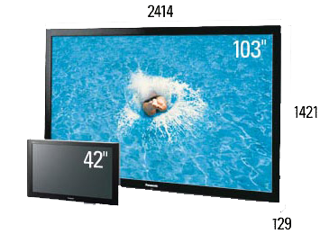
Histórico
Entre 2006 e 2008 - Panasonic lançou a terceira maior tela de plasma do mundo, com 103”;
Mesmo com o surgimento do LCD, continuou dominando o mercado das telas acima de 40”;
Com a evolução de LED e LCD, a tecnologia de plasma foi perdendo espaço devido ao seu alto preço e consumo de energia.

Slide 7
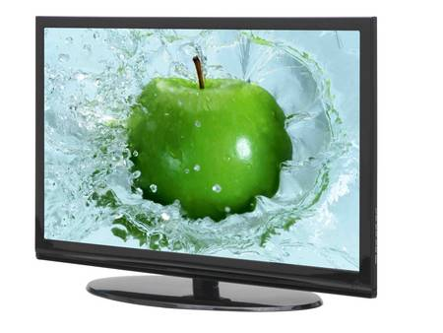
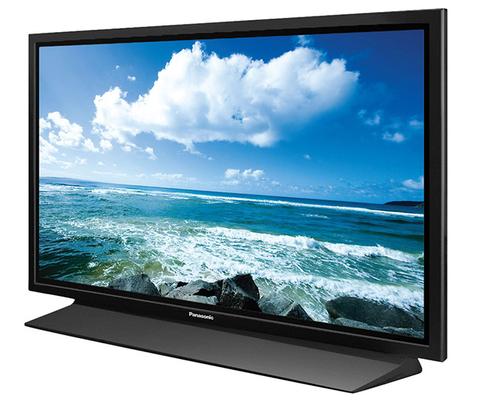
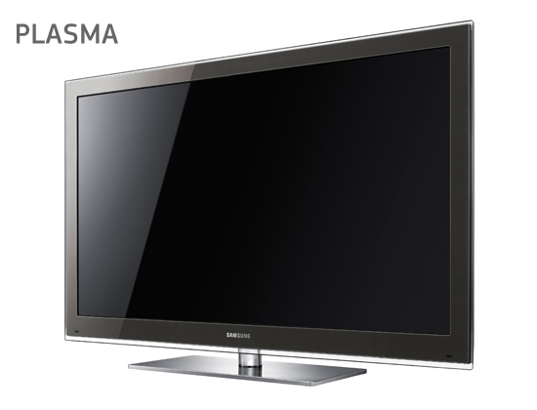
Características
Possibilidade de construção de telas com grandes áreas visuais;
Espessuras muito reduzidas;
Elevado ângulo de visão;
Uniformidade de Tela;
Não sofre influência de campo magnético;
Consumo elevado.

Slide 8
Princípio de funcionamento

Slide 9
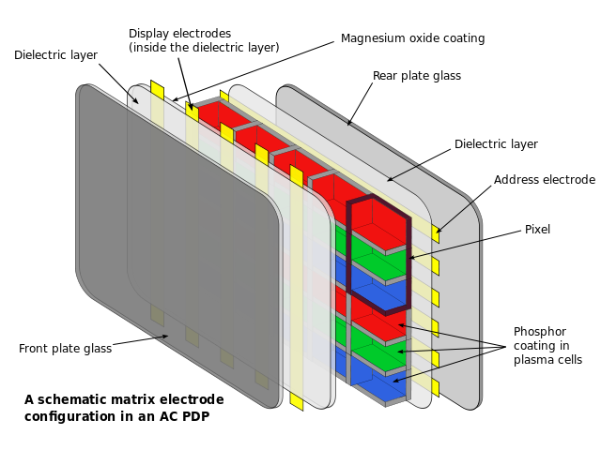
Princípio de funcionamento

Slide 10
Comparativo de tecnologias

Slide 11
Partes integrantes
Placa X - X Board tem uma função de receber o sinal LOGIC da placa de controle, gerar ADDRESS PULSE através de ON/OFF de FET e fornecer o feixe de saída para COF.

Slide 12
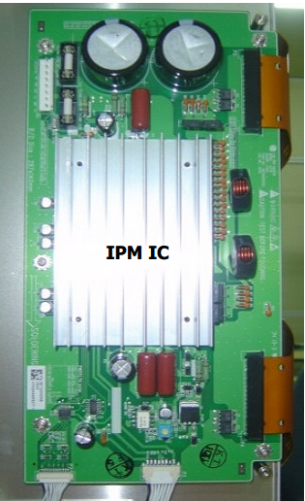
Partes integrantes
Placa Z sus - Recebe da placa de controle o sinal de abrir/fechar o switch , gera o feixe de saída SUS_OUT de alta voltagem.

Slide 13
Partes integrantes
Placa Y drive - Tem função de fornecer a feixe SUSTAIN, RESET gerados da Placa Y-SUS para o Painel através de SCAN DRIVER IC.

Slide 14
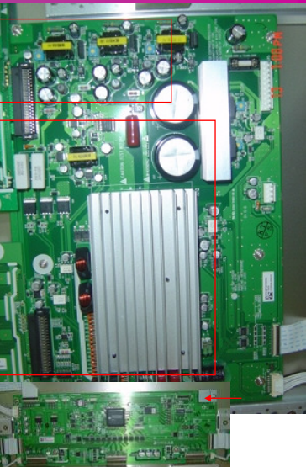
Partes integrantes
Placa de Controle - Receber cada 8 bit de R,G,B, processar vários sinais.

Slide 15
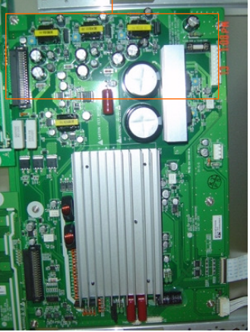
Partes integrantes
DC/DC Converter part - Recebe tensão de 5V , Va ,Vs, para gerar tensão de 5V,Va,Vs,Vset_up,Vsc para várias placas.

Slide 16
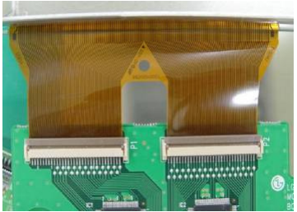
Partes integrantes
FPC (Flexible Printed Circuit) - Tem função de conectar PAD do Painel com PCB (Y, Z) e fornecer o feixe de movimentação da placa para o Painel.

Slide 17
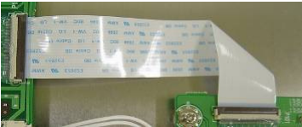
Partes integrantes
FFC (Flat Flexible Cable) - É o componente que conecta sinal entre as placas.

Slide 18
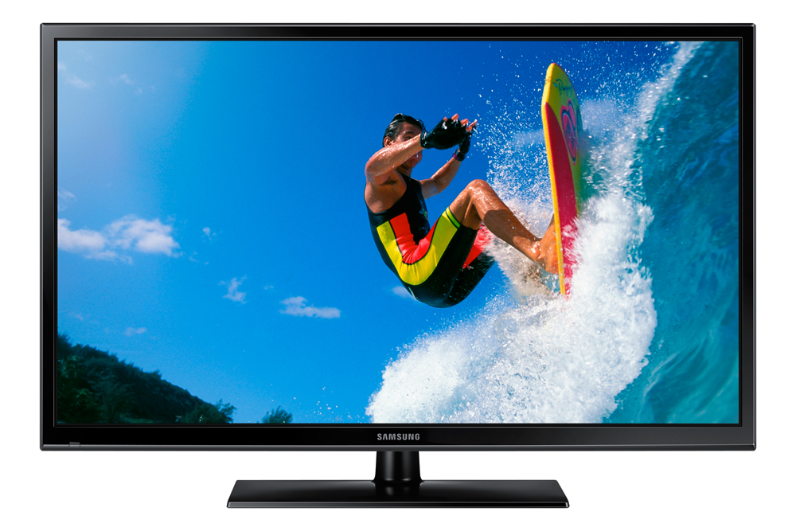
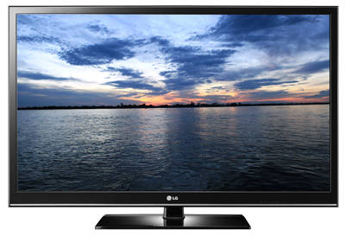
Fabricantes e Modelos

Slide 19
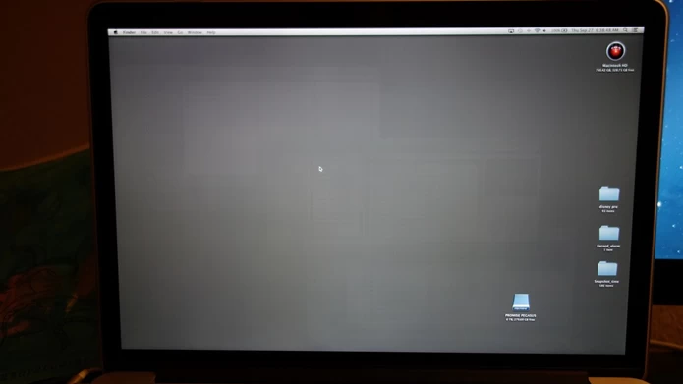
Defeitos
Imagens fixas “marcando” a tela;

Slide 20
Conclusão

Slide 21
Referências
Tela de Plasma. Disponível em: <http://www.tecnologia.hsw.uol.com.br/tela-de-plasma.htm> Acesso em: 10 Dez. 2015
Como funcionam as telas. Disponível em: <http://www.tecmundo.com.br/led/5534-como-funcionam-as-telas-de-lcd-lcd-de-led-e-plasma.htm> Acesso em: 12 Dez. 2015
Qual a diferença entre LCD, LED, e plasma. Disponível em:
<http://www.baboo.com.br/tutorial/saiba-qual-a-diferenca-entre-lcd-led-e-plasma/> Acesso em: 13 Dez. 2015

